Slide 1
深耕補救教學扎根資優教育
宜蘭縣立國華國中 吳振宇老師 簡民峰組長
2018.06.09

Slide 2
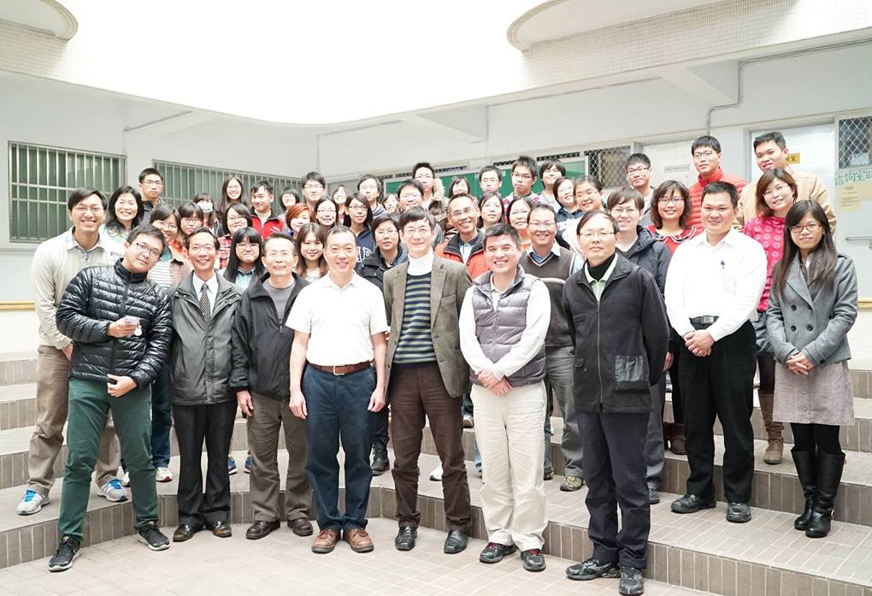
故事的起源
來自研究所的一門課

Slide 3
第一次實踐生根

Slide 4
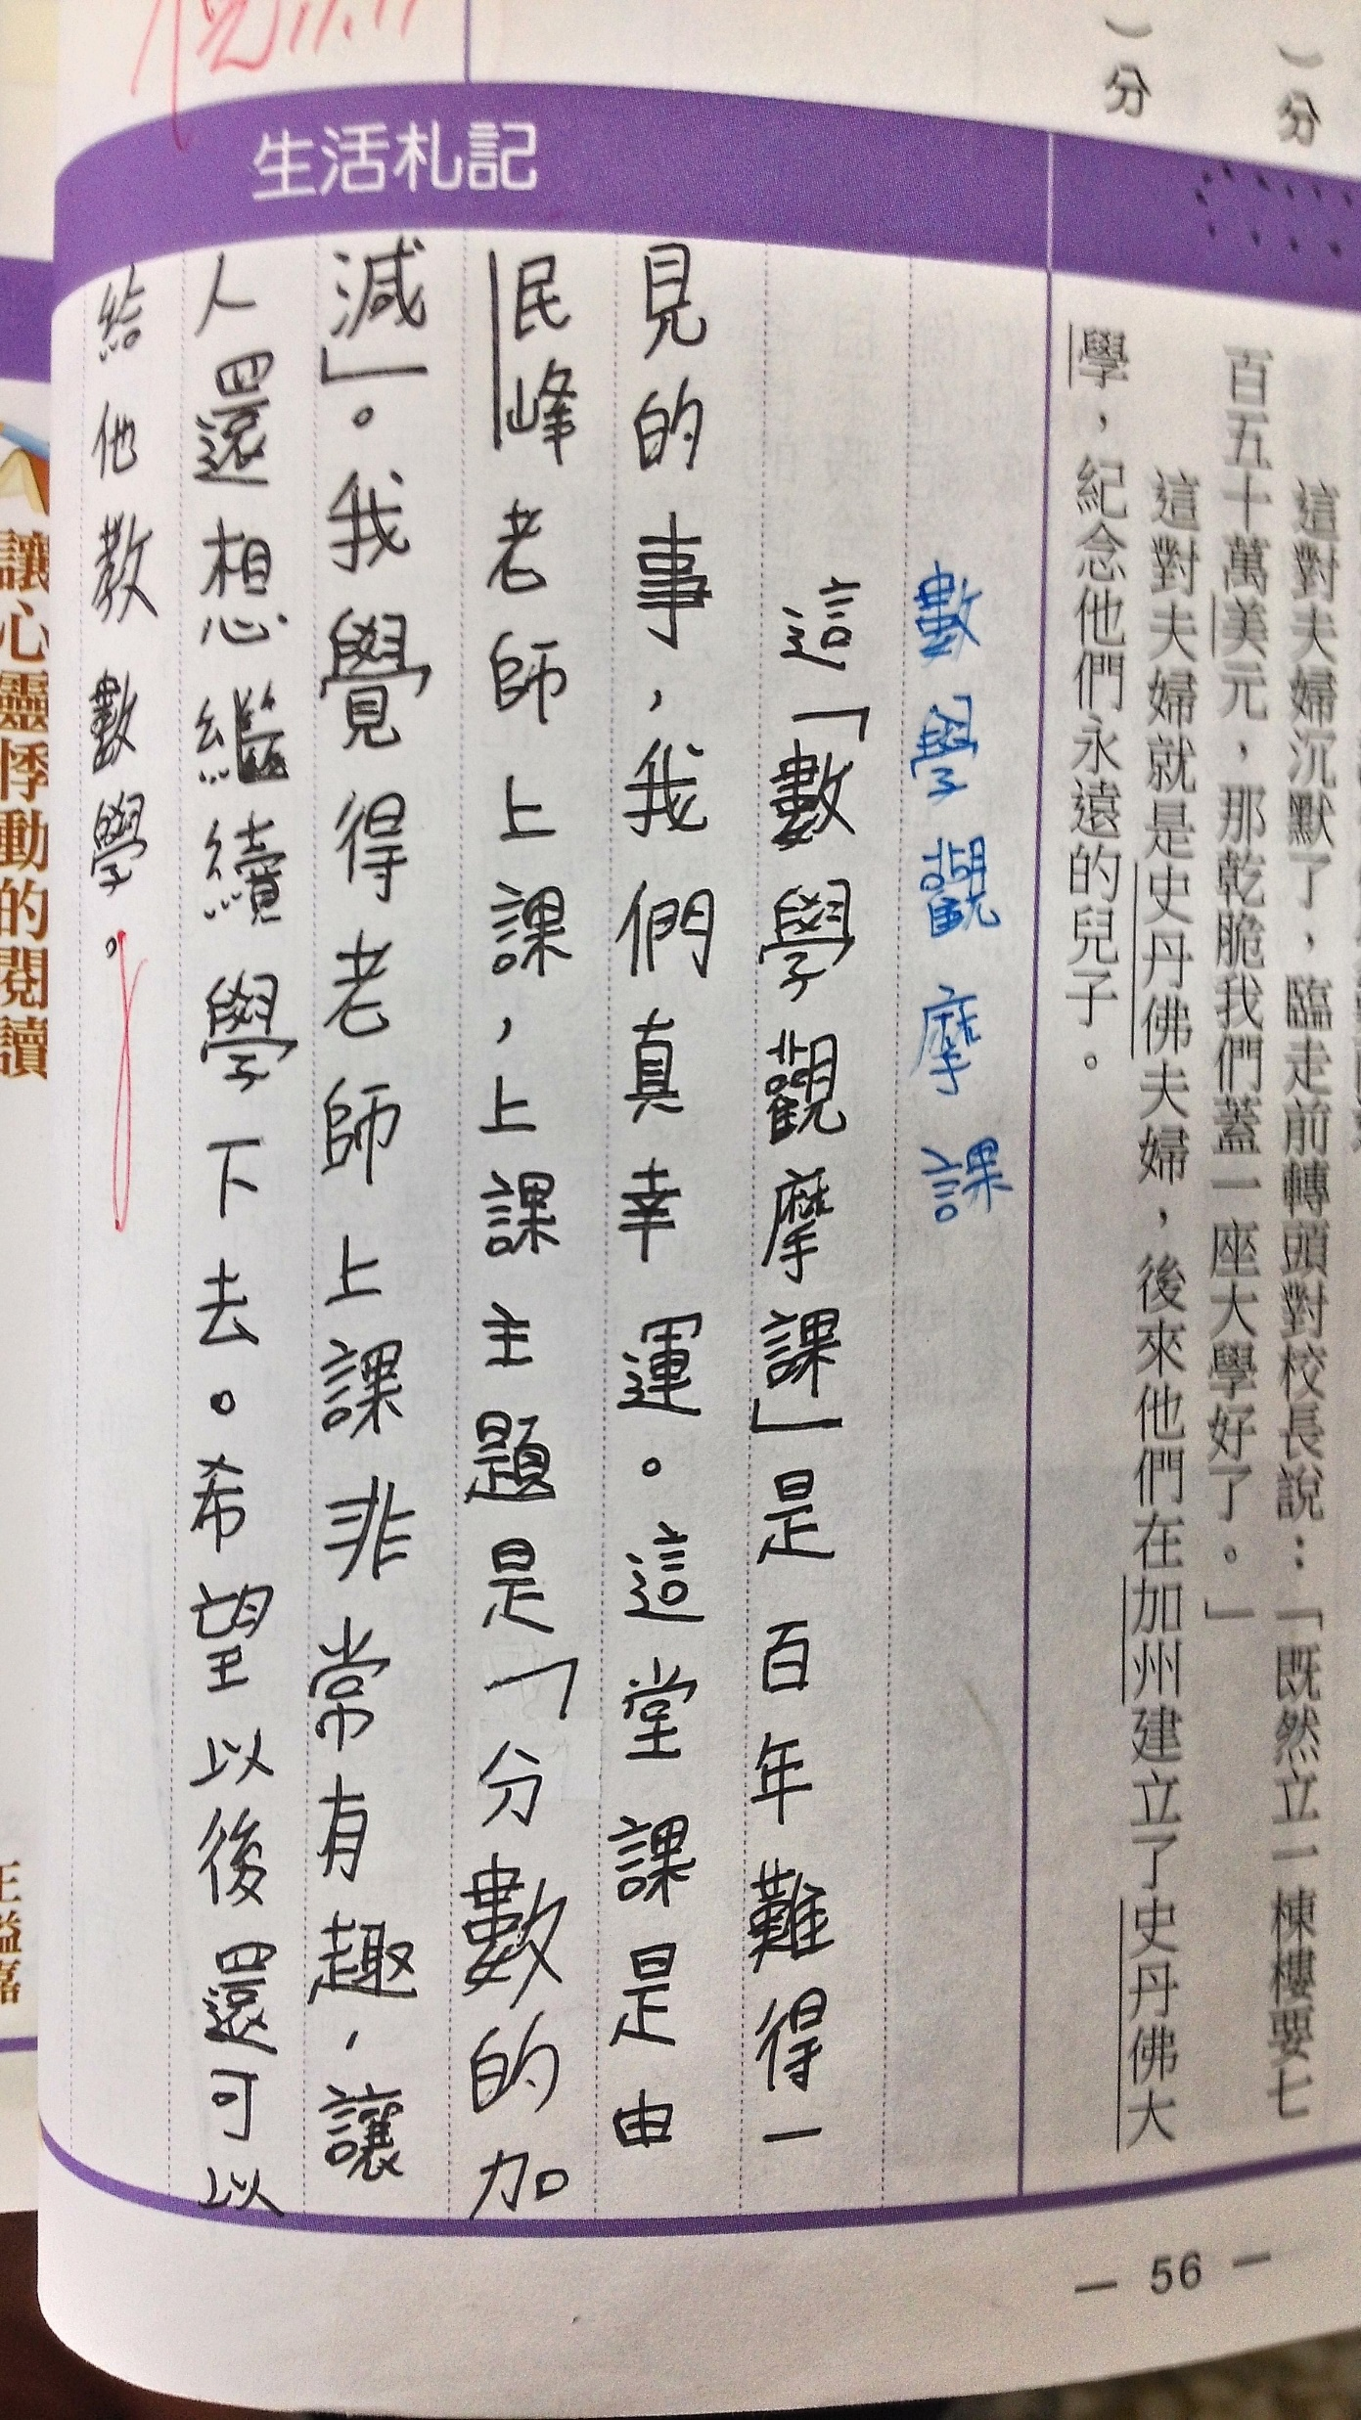
第一次上課的驚喜來自實踐生根

Slide 5
偏鄉教育深根數學本質

Slide 6
偏鄉教育深根數學本質-概念圖

Slide 7
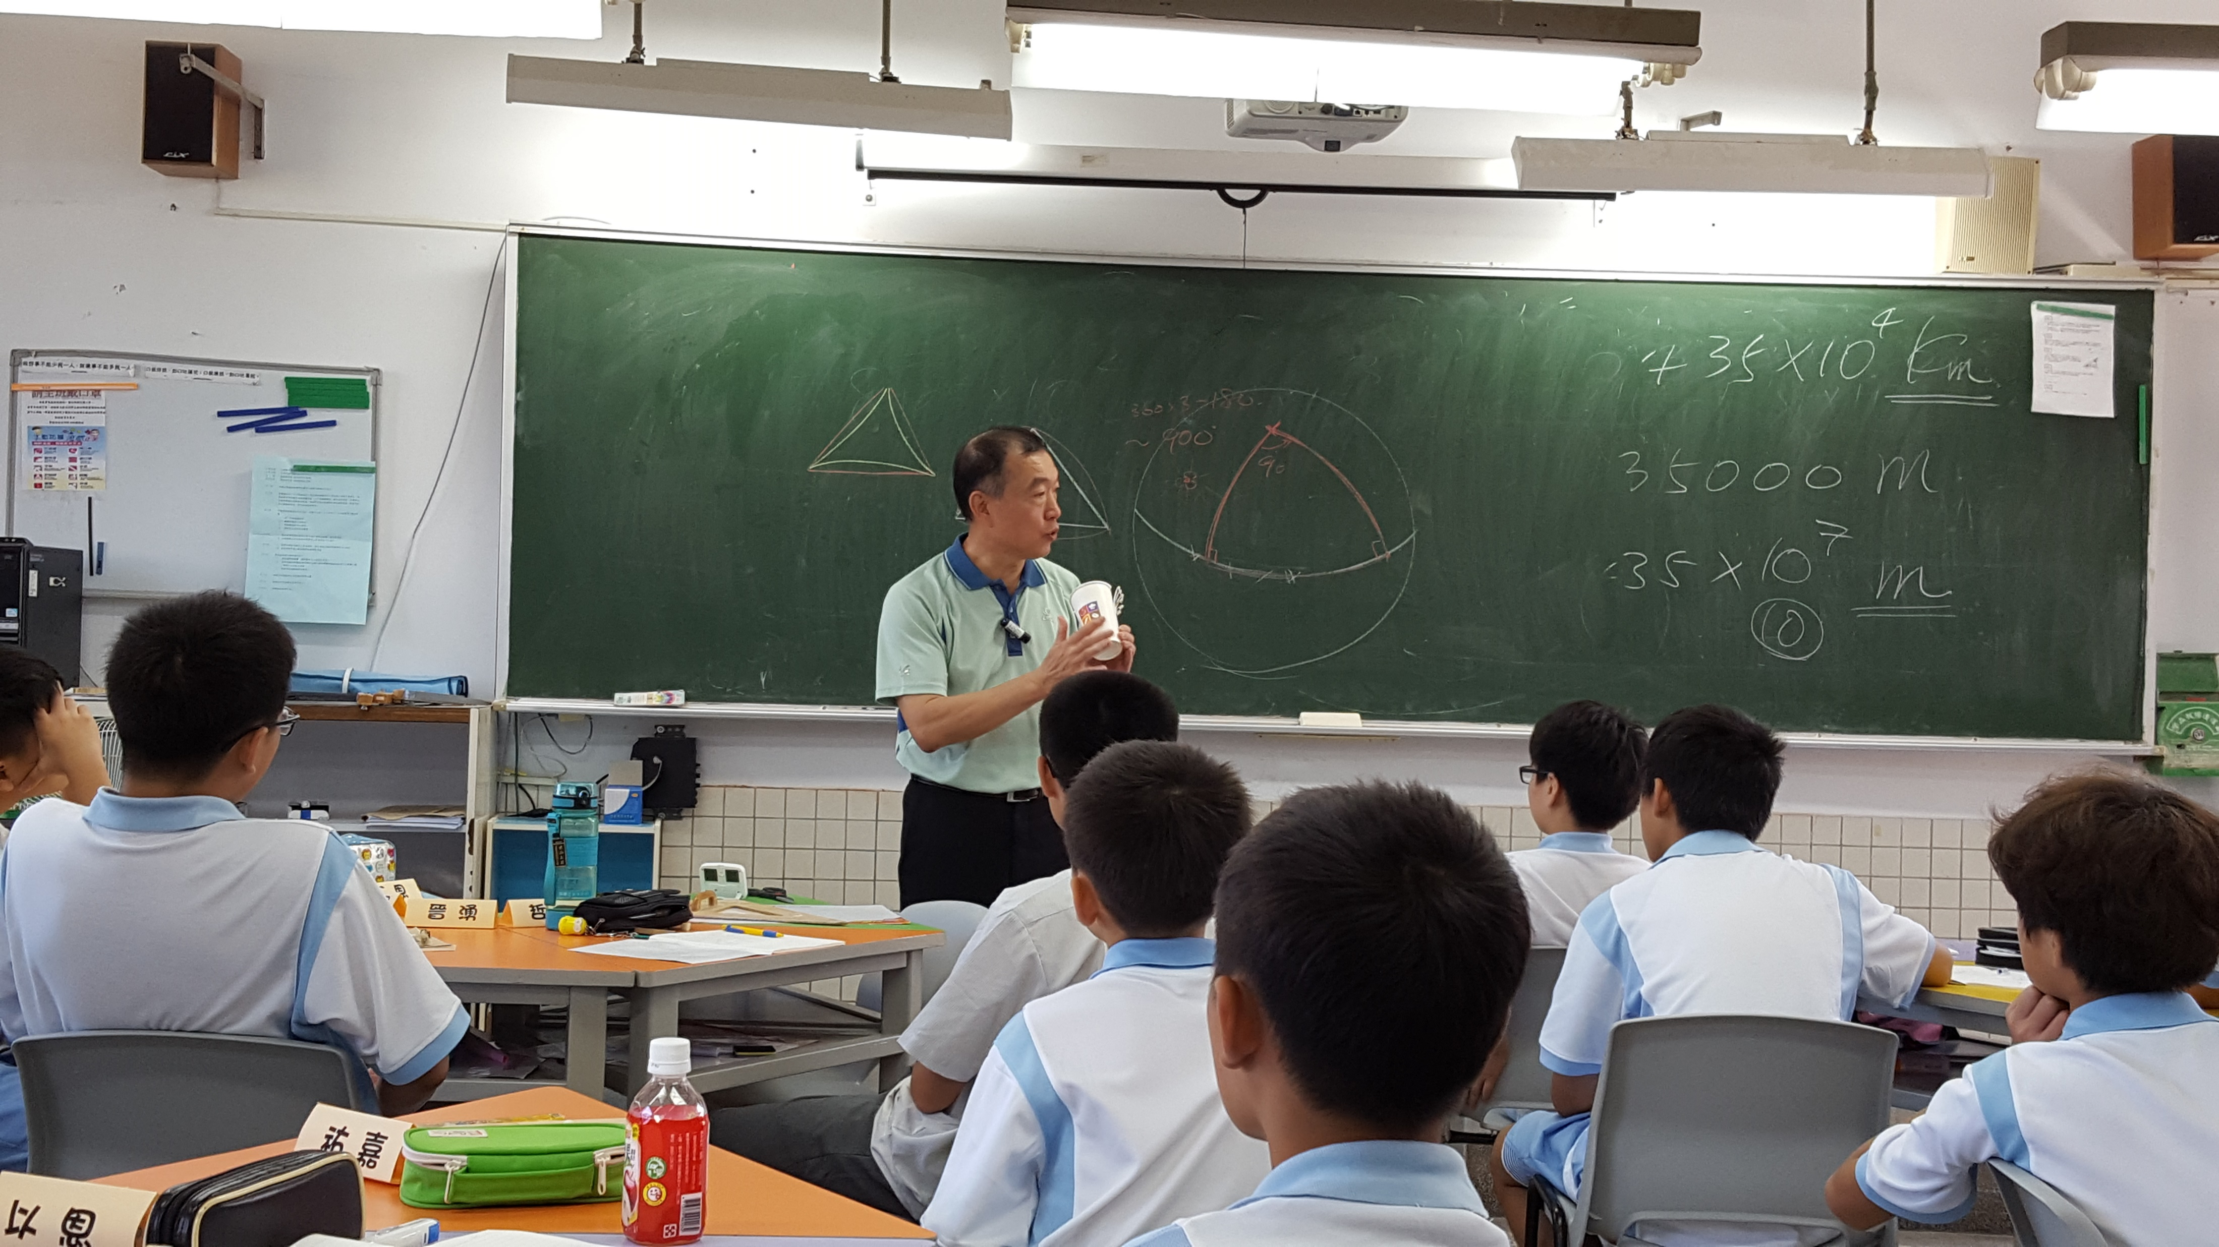
資優生遇見生根 > 想法扎根

Slide 10
資優教育伴我行

Slide 11
老師從預見到開始深耕 教育扎根滿分

